Slide 1

第十一课

Slide 2
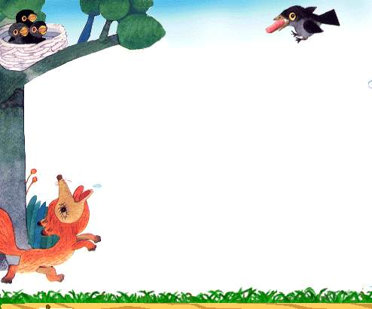
第一自然段：
乌鸦在大树上做了个窝。大树底下有个洞，洞里住着狐狸。

Slide 3
乌鸦飞出去给谁找吃的？说明乌鸦怎样？
乌鸦飞出去给她的孩子找吃的，说明她很爱她的孩子。
乌鸦为什么很高兴？
因为她为孩子们找到了一块肉。
叼

Slide 4

狐狸看见乌鸦嘴里叼着肉时，样子怎样？心里又会怎么想？
狐狸抬起头一看，乌鸦嘴里叼着一块肉，馋得直流口水。
·
狐狸心想：要想个办法，让乌鸦把嘴巴张开，这样我就可以得到她嘴里的那块肉。

Slide 5
找一找：
狐狸对乌鸦说了几次话？
（ 3 次 ）
画一画：
把狐狸每次说的话，用“—”画出来。
把乌鸦每次的反应用“ ”画出来。
～

Slide 6
第四自然段：
狐狸想了想，就笑着对乌鸦说；“您好，亲爱的乌鸦！”乌鸦不做声。
·
·
·
·
·
～
～
～
～
～
～
小结

Slide 7
第五自然段：
狐狸又说：“亲爱的乌鸦，您的孩子好吗？”乌鸦看了狐狸一眼，还是不做声。
·
～～～
·
· ·
·
～～～～～～～～～～～～～～～～～～
小结

Slide 8
第六自然段：
狐狸又说：“亲爱的乌鸦，您的羽毛真漂亮，麻雀比起您来，可就差多了。您的嗓子真好，谁都爱听您唱歌。您唱几句吧！”
·
·
·
·
小结

Slide 9
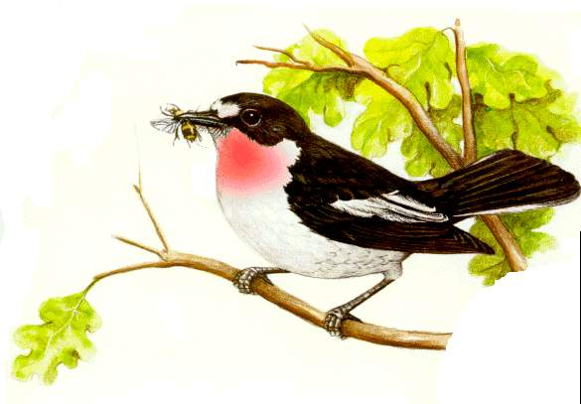


Slide 10
第七自然段：
乌鸦听了狐狸的话，得意极了，就唱起歌来。哇……她刚一张嘴，肉就掉下来了。
～～～
～～～～～～～～～～～
小结

Slide 11

看拼音填空，读句子。
Piào liang
漂 亮
（1）您的羽毛真（ ），
（ ）比起您来，可就差多了。
má
què
麻 雀
wū
yā
乌 鸦
（2）（ ）听了狐狸的话，
（ ），就唱起歌来。
dé
yì
jí
le
得意极了

Slide 12
和
乌鸦
狐狸
（续编）
要求：
以“狐狸叼起肉，钻进洞里去了。”为开头。
提示：
（1）乌鸦的肉被骗走了，她会怎么想，怎么做呢？
（2）狐狸叼起肉，钻进洞里以后会怎么说，会怎么做？以后乌鸦还会上当吗？

Slide 13




狐 狸
乌 鸦
第一次
“您好，亲爱的乌鸦！”
不做声。
“亲爱的乌鸦，您的孩子好吗？”
看了一眼，还是不做声。
第二次
“亲爱的乌鸦，您的羽毛真漂亮，麻雀比起您来，可就差多了。您的嗓子真好，谁都爱听您唱歌。您唱几句吧！”
得意极了，唱起歌来。
第三次

Slide 14
